Slide 1

너를 위한 파이썬(Python) 연산자 오버로딩
강사 : 쿵스보이 (얼짱 뮤지션)

Slide 2




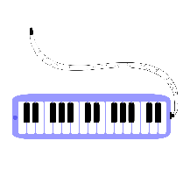



차 례
001
연산자 오버로딩
002
003
Notes:
https://wikidocs.net/91520

Slide 3
1
파이썬
001. 연산자 오버로딩

Slide 4
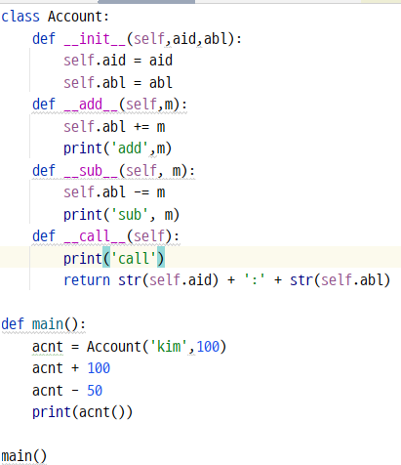
연산자 오버로딩
연산자 오버로드란 +, - 와 같은 연산자에 다른 기능을 입히는 것을 말한다.
이 Account는 계좌 클래스이고 이 클래스의 메서드로 스페셜 메소드를 주었다. __add__란 acnt + 100 이라는 구문은
'객체' + '인자' 로 인식을하여 acnt에 __add__라는 것이 있으면 +를 __add__함수로 인식하고 그 오른 쪽에 있는 것을 인자로 인식을 한다.
Notes:
https://taehyeki.tistory.com/214

Slide 5
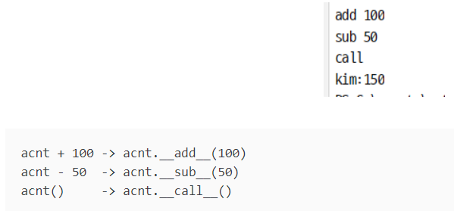
연산자 오버로딩
함수호출과 같이 객체에 ()를 붙여서 호출하는 경우 acnt() < 이 객체가 __call__이라는 메서드를 있는지 확인하고 있다고 그 메서드를 호출한다.
Notes:
https://taehyeki.tistory.com/214

Slide 6
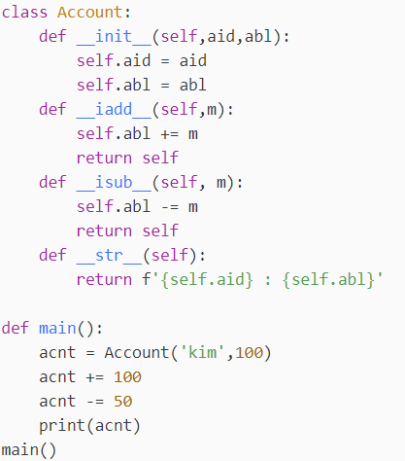
적절한 형태로 +=와 -= 연산자 오버로딩
n = 10, m = 20 n + m 을 하면 30을 반환한다.
그렇다고해서 n의 값, 혹은 m의 값의 변화가 생기는 것은 아니다.
근데 앞서 보인 예제에서는 그렇게 하지 않았다 + 연산을 하는 경우 acnt에 저장된 객체의 값이 증가하도록 오버로딩이 되어있었다.
따라서 조금 수정해줄 필요가 있다, +=와 -=를 사용하는 것이 적절할 것이다.
Notes:
https://taehyeki.tistory.com/194

Slide 7
적절한 형태로 +=와 -= 연산자 오버로딩
iadd는 += isub는 -=를 의미한다. 하지만 여기서 주의해야할 것이 있는데 return으로 self를 반환해야한다.
+=이나 -=과 같은 연산자를 가리켜 in-place연산이라고 한다. 이들은 오버로딩 할 때 반드시 self를 반환해야한다 .
파이썬은 +=연산을 다음과 같이 처리하기 때문이다
Notes:
https://taehyeki.tistory.com/194

Slide 8
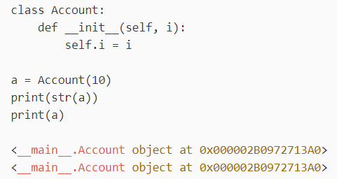
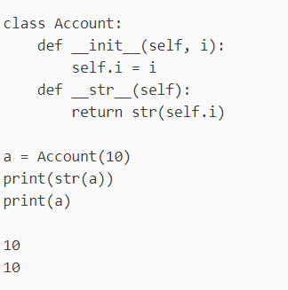
연산자 오버로딩
이걸 i의 값을 반환하도록 오버라이딩을 해주고 싶다면 아래와 같이 __str__메서드를 오버라이딩 해주자
print는 __str__메소드가 반환하는 문자열을 출력한다.
Notes:
https://taehyeki.tistory.com/194

Slide 9
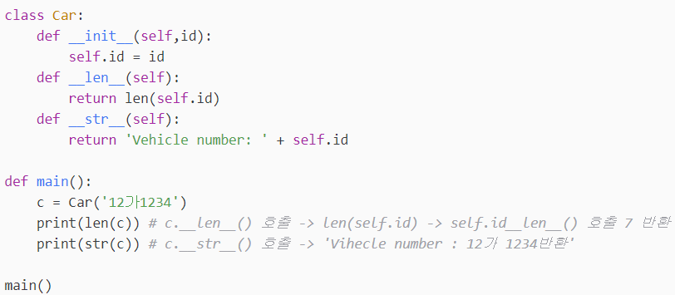

클래스에 스페셜 메소드 정의하기
클래스 안에 스페셜 메소드를 정의해주면 기존 스페셜메소드의 오버라이딩이 되어진다.
Notes:
https://taehyeki.tistory.com/194

